Slide 1
Blue Products 3.0 – Uusien tuotteiden kehittämisohjelman painopisteet
Marina Nyqvist, Österbottens Fiskarförbund
Anu Hopia, Turun Yliopisto
Kalatalouden innovaatiopäivät 3.11.2023

Slide 2
Konsortio
Aktion Österbotten (hallinnoija)
Teknologian tutkimuskeskus (VTT)
Turun yliopisto (UTU)
Luonnonvarakeskus (Luke)
Österbottens Fiskarförbund (koordinaattori)
Yhteystiedot: koordinaattori Marina Nyqvist, marina.nyqvist@fishpoint.net, +358505272314

Slide 3
Yleistavoite
Lisätä tärkeimpien tunnistettujen ja vajaasti hyödynnettyjen kalalajien, erityisesti silakan, muikun, kuoreen ja särkikalojen, sekä jalostusteollisuuden sivuvirtojen käyttöä elintarvikkeina tai lisäarvotuotteina.

Slide 4
Painopistealueita
1) Kalan laadun parantaminen läpi arvoketjun
2) Kalan tuotekehityksen ja uusien tuotantomenetelmien edistäminen
3) Kalan arvojakeiden kaupallistamisen vauhdittaminen
4) Verkostomaisen yhteistyön kehittäminen

Slide 5
Painopistealue 1. Kalan laadun parantaminen läpi arvoketjun
Keskeiset tavoitteet:
Analysoida keskeisten elintarvikkeeksi ja rehuksi tarjottujen kalojen laatu ja soveltuvat laadun parantamiskeinot
Parantaa kuluttajalle tarjotun kalan laatua
Lisätä laadultaan elintarvikkeeksi kelpaavan kotimaisen kalan määrää
Tarvekartoitus raaka-aineen laadun parantamiseen (2023-2024)
2. Uudet laadun seurantamenetelmät (2024)
3. Laatu- ja säilyvyystutkimukset (2024-2027)
4. Viranomaisten ja kuluttajien laatuvaatimukset (2024-2027)
Hyödyt:
Kootaan työkalupakki, joka sisältää:
tietoa kalan laadun tarkkailusta ja parantamisesta
tietoa kuluttajien vaatimuksista kalan aistinvaraiselle laadulle ja viranomaisvaatimuksista uusille kala-raaka-aineille
2-3 menetelmää kala-raaka-aineen laadun mittaamiseen arvoketjun eri vaiheissa
mahdollisia keinoja laadun parantamiseen alkutuotannossa

Slide 6
Painopistealue 2. Uusien prosessimenetelmien soveltamisen ja tuotekehityksen tukeminen
Keskeiset tavoitteet:
Parantaa kalateollisuuden prosessien tehokkuutta ja tuotteiden laatua
Lisätä uusien lajien ja raaka-ainevirtojen käyttöä elintarvikkeiden ja rehujen raaka-aineena
Auttaa kotimaista kalasektoria löytämään uudenlaisia tuotekonsepteja erilaisille kuluttajaryhmille
Parempaa laatua sekä resurssitehokasta tuotantoa uusilla prosessimenetelmillä
esim. fermentointi, PEF, ultraääni
2. Uusien lajien ja raaka-ainevirtojen potentiaali elintarvikkeiden ja rehujen raaka-aineena
3. Tutkimuksella ja yhteiskehittämisellä tuotteiksi
Hyödyt:
Uusia prosessimenetelmiä laadun ja tehokkuuden parantamiseen esitelty ja pilotoitu kalateollisuudelle
- raaka-aineena erityisesti silakka, mutta myös muita valittuja lajeja
Vajaasti hyödynnetyille kalalajeille ja raaka-ainevirroille osoitettu käyttötapoja joko elintarvikkeena tai rehuna
Kalateollisuus validoinut kiinnostavimmat prosessit ja raaka-aineet
Ammattikeittiöt löytäneet uusia ratkaisuja tuotekonseptiensa kehittämiseen

Slide 7
Painopistealue 3. Kalan arvojakeiden kaupallistamisen vauhdittaminen
Keskeiset tavoitteet:
Vähäarvoisen kalan ja kalan sivuvirtojen käytön lisääminen arvojakeiden lähteinä
Selvittää arvojakeiden kaupallistamisen edellytyksiä
Kehittää ja optimoida arvojakeiden tuotantoprosesseja sekä tutkia arvojakeiden ominaisuuksia kaupallistamista varten
Auttaa kala-alan ulkopuolisia yrityksiä hyödyntämään arvojakeita erilaisissa tuotekonsepteissa (esim. elintarvikkeet, lemmikkiruuat, ravintolisät, kosmetiikka)
Auttaa kotimaisten arvoketjujen rakentamista
Arvokomponentteja erilaisista kalaraaka-aineista
2. Laadukkaita arvojakeita prosessikehityksellä
3. Lisäarvotuotteita arvojakeista yhteistyössä sidosryhmien kanssa
Hyödyt:
Raportti arvojakeiden kehittämiseen vaadittavista tutkimus- ja investointipanoksista.
Tiekartta arvojakeiden kaupallistamispoluista, jonka perusteella on saatu realistinen ymmärrys niiden markkina- ja vientipotentiaalista.
Proteiinijakeen flavori vastaa teollisuuden vaatimuksia ja kuluttajien mieltymystä.
1-2 prosessin nostaminen tuotantomittakaavaan on aloitettu yhdessä yritysten kanssa.
1-2 prototyyppituotetta koetuotannossa yrityksissä.
Syntynyt 1-2 uutta arvoketjua: kalasektori >> arvojakeen valmistaja>> lisäarvotuotteen valmistaja >> markkina
Löydetty uusia kalapohjaisten lisäarvotuotteiden kuluttajaryhmiä ja vientimarkkinoita

Slide 8
Painopiste 4. Verkostomaisen yhteistyön kehittäminen
Ohjelman alussa kartoitetaan keskeisten yritysten tutkimustarpeet, avataan yrityksille tutkimuksen mahdollisuudet
Konsortio laajentaa jatkuvasti verkostoaan esittämällä tuloksia avoimesti ja aktiivisesti, tavoitteena tutkimustiedon jalkauttaminen mahdollisimman tehokkaasti.
Nykyisiä kansainvälisiä verkostoja vahvistetaan ja tunnistetaan uusia kansainvälisiä yhteistyötahoja
Edistetään rahoituksen saantia yritysten hakemiin kalan tuotekehityshankkeisiin, joissa BP:n tutkijoita on mukana
Lisätään ulkopuolista rahoitusta BP:n kalan laatua, uusia tuotantoteknologioita, tuotekehitystä ja lisäarvotuotteiden valmistusta edistämiseen puolella miljoonalla eurolla.

Slide 9
Ammattikeittiöt portinvartijoina kotimaisen kalan kulutuksen lisäämisessä?
Anu Hopia, TY-FFF
Kalatalouden innovaatiopäivät 3.11.2023

Slide 10
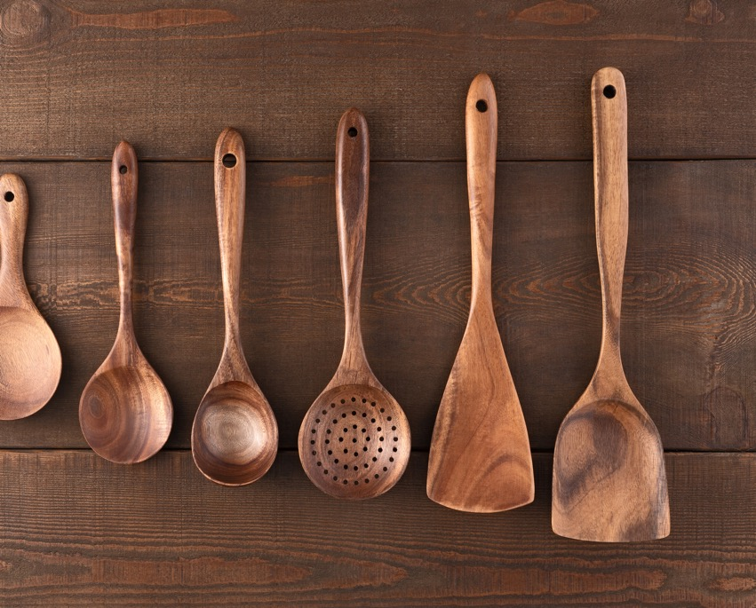
Ammattikeittiöt portinvartijoina kotimaisen kalan kulutuksen lisäämisessä?
Kotimaisen kalan kulutus Suomessa
Kyselytutkimus suomalaisille 18-55v kaupunkilaiskuluttajille
Ammattikeittiöiden rooli osana terveyttä edistävää ja kestävää ruokakulttuuria
Ammattikeittiöiden rooli kotimaisen kalan kulutuksen vahvistajana
Kyselytutkimus 18 ammattikeittiölle eri puolilla Suomea

Slide 11
Suomalaiset kalankuluttajina – Pääpällistä Norjan loheen
Jaakko Kolmonen 1981: Karjalan ja Petsamon pitäjäruoat

Slide 12
Kalan kulutuksen kehitys 2000-luvulla
Suomalaisten kalan kulutus eurooppalasella tasolla
Keskimäärin 150 g/hlö/vk (= 1,6 annosta)
Kotimaisen kalan osuus laskenut 50% → 33%
Kulutus suurimmillaan 2010-luvulla (14,5 – 14,9 kg/hlö/v)
2021 12,5 kg/hlö/v
Kolmannes 18-50 –vuotiaista kaupunkilaisista kuluttavat monipuolisesti myös kotimaista kalaa
Miten saisi myös vähän kalaa kuluttavat kansalaiset löytämään kotimaisen kalan hienot aromit?

Slide 13
Nykyiset kulutusluvut (LUKE 2021)
KOTIMAINEN
ULKOMAINEN

Slide 14
Kalan kulutuksen yleisyys 18-50-vuotiaiden kaupunkilaisten keskuudessa
32 % (159/504) käyttää 1-5 kalalajia
Yleisimmät lohi (85 %), kirjolohi (65%) ja tonnikalasäilyke (58%)
38 % (192/504) käyttää 6-9 kalalajia
Yleisimmät lohi (97%), kirjolohi (92 %) ja tonnikalasäilyke (84 %)
30 % (153/504) käyttää 10-21 kalalajia
Yleisimmät lohi (99%), kirjolohi (98 %) ja ahven (94%)

Slide 15
Kalalajien käyttö – kaikki kalalajit, joita käyttää edes joskus (Ks.Hopia ja Lundén, 2021, Suomalaisten kaupunkilaisten lautaselle ui harvemmin silakkaa tai särkeä https://kehittyvaelintarvike.fi/artikkelit/toimialat/kalateollisuus/suomalaisten-kaupunkilaisten-lautaselle-ui-harvemmin-silakkaa-tai-sarkea/)
% osuus vastaajista
Lohi, kirjolohi ja ahven ovat tuttuja kalalajeja lähes kaikille suomalaisille 18-50 –vuotiaille kaupunkilaisille
Kuhaa, muikkua, siikaa, haukea ja silakkaa käyttää edes joskus
alle puolet suomalaisista 18-50 –vuotiaista kaupunkilaisista
Taimenta, lahnaa, särkeä ja madetta käyttää edes joskus
joka viides tai joka kymmenes 18-50 –vuotias kaupunkilainen Suomessa
Nahkiaista, harjusta, nieriää, maivaa tai säynettä käyttää edes joskus
2-3 sadasta suomalaisesta 18-50 –vuotiaasta kaupunkilaisesta suomalaisesta

Slide 16
Ammattikeittiöiden rooli osana terveyttä edistävää, kestävää ruokakulttuuria
Ammattikeittiöt portinvartijoina
Noin puolet aterioista syödään ulkona
Ammattikeittiöt tarjoavat noin 400 miljoonaa annosta vuodessa
Tavoitteena ravitsemussuositusten mukainen tarjonta – kalaa 2-3 kertaa viikossa
Uusien tuotteiden testaus tapahtuu ammattikeittiöissä, hyvä reitti myös vähittäiskauppamarkkinoille
Ammattikeittiöiden kokit motivoituneita tuotekehityksen ammattilaisia, joiden osaaminen mukaan yhteiskehittämisen prosessiin
Elintarviketeollisuus
Tunnistanut kotimaisen kalan markkinapotentiaalin
Kalamurekepihvit, -pyörykät, kalapuikot
Raaka-aineiden/välituotteiden tarjonta?
Mitä muita tuotteita kuluttajat haluaisivat?
Ammattikeittiöt testialustana
This Photo by Unknown Author is licensed under CC BY-NC-ND

Slide 17
Suurkeittiökyselyn tulokset
Opinnäytetyö Juuso Valtonen, restonomi AMK/SeAMK

Slide 18
Kyselyn rakenne ja haastatellut yritykset
Kysely suunnattiin 18 ruokapalveluyritykselle eri puolilla Suomea
Palveluja tuotettiin varhaiskasvatukselle, peruskouluihin, vanhuspalveluihin, sairaaloihin, henkilöstöruokaloihin, puolustusvoimille, rikosseuraamuslaitoksille, …
Ruoka-annosten keskimääräinen hinta 0,6 – 2€/annos
Kouluruoat 0,60-1,2 €
Vanhusten ruokapalvelut 1,55 – 2 €
Väh. 2 x vk,
Keskim. 2,5 x vko
Max 4 x vko

Slide 19
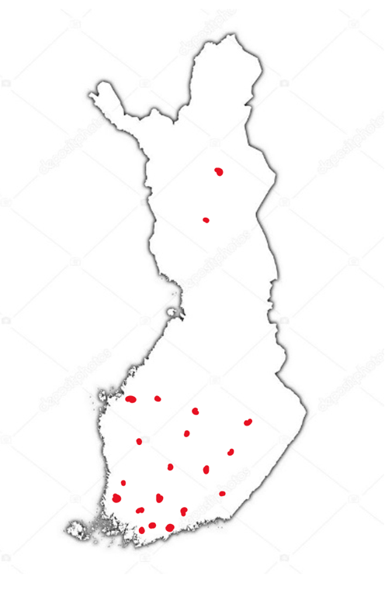
Ruokapalveluyritysten kuvaus
Opinnäytetyö Juuso Valtonen, restonomi AMK/SeAMK

Slide 20
Mitä ja miten ammattikeittiöt käyttävät kalaa?
Kalamassatuotteet suosituimpia
Kaikki vastaajat (18/18) käyttivät pyöryköinä, pihveinä ja/tai kuorrutettuina
Raakakala pakasteena toiseksi suosituin
Lähes kaikki (16/18) käyttivät fileenä tai kuutiona
Opinnäytetyö Juuso Valtonen, restonomi AMK/SeAMK

Slide 21
Kalan kotimaisuusaste (itsearviointi)

Slide 22
Mitä ominaisuuksia ammattikeittiöt pitävät tärkeinä kalassa?
Tyypillisimmät reseptit
Laatikot vuokaruoat, murekkeet suosituimpia
Keitot, fileet ja kuorrutetut kalatuotteet kuten kalapuikot myös suosittuja
Harvinaisimpia (2/18) kokonaiset fileet, kuten uunilohi tai kuorrutettu filee.
Opinnäytetyö Juuso Valtonen, restonomi AMK/SeAMK

Slide 23
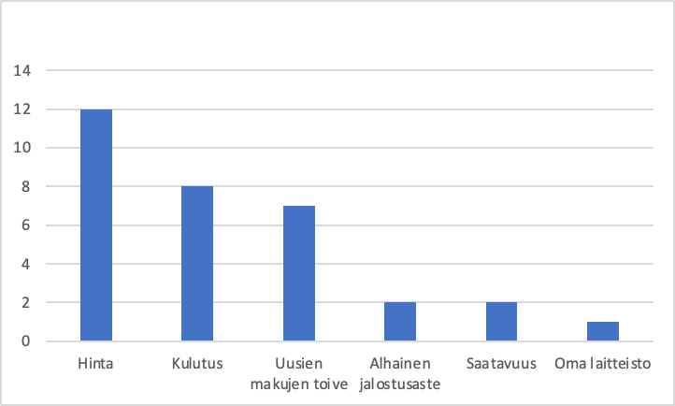
Koetut haasteet ja esteet kalan käytölle
This Photo by Unknown Author is licensed under CC BY

Slide 24
Halukkuus TKI-yhteistyölle
Hektistä ja tiukkaa työelämässä. Ei aikaa työpajoille ja jutustelulle. Aina kiire, jollakin tasolla silti hyvä olla ideoinnissa mukana.
Testataan mielellään, ei ehkä omaa tuotekehitystä.
Aina hyvä verkostoitua, mutta usein itse pidemmällä asiassa
Työpajat, ajatusten vaihto, aivoriihi. Ennen kaikkea yhteinen alusta keskustelulle.

Slide 25
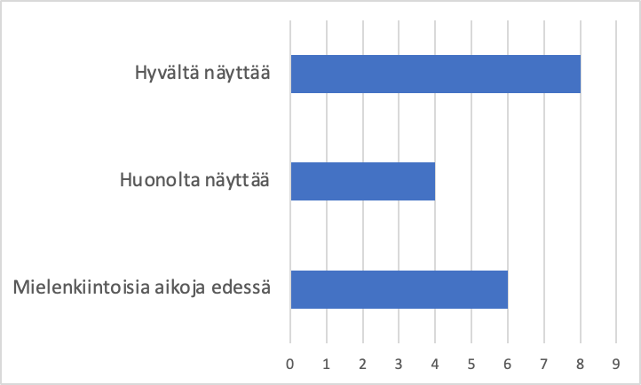
Miltä tulevaisuus näyttää?
Kyllä se sieltä tulee lihan kustannusten kasvun myötä, punaisen lihan kulutus laskee edelleen, terveellisyys ja kestävyys ovat kasvussa.
Huonolta näyttää. Valikoima supistuu. MSC / puuttuu foorumi, joka tarkistaa merkinnät Suomen, pohjoismaiden ja globaalilla tasolla. Saako vastuullisuutta ostettua? Hintavaikutus unohtuu.
Yritystä on kehittää uusia kotim. Kalatuotteita. Ongelmana vakiinnuttaminen ja saatavuus.

Slide 26
Blue Products 3.0
Tavoitteena tutkimuksen, yritysten ja ammattikeittiöiden välisen yhteistyön tiivistäminen ja kotimaisen kalan käytön lisääminen ruokapalvelutuotteissa
Yhteiskehittämisen ja tiedottamisen toimintamalli, johon kutsutaan eri sidosryhmiä mukaan

